Slide 1



УРОК ПАМЯТИ

Slide 2
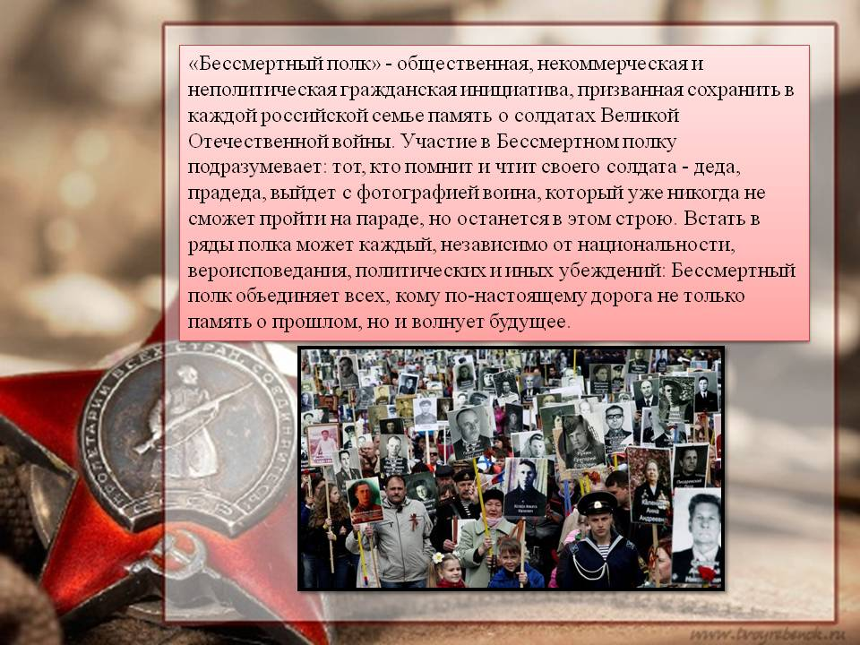
Начало истории
Бессмертного полка
В 2011 г. в г. Томске журналисты отметили, что в День Победы все меньше ветеранов стали выходить на парад.
Журналисты Томской медиа-группы Сергей Колотовкин и Сергей Лапенков предложили 9 мая выйти на демонстрацию с портретами ветеранов войны.
Их поддержали жители города.
Впервые Бессмертный полк прошел в Томске 9 Мая 2012 года. В колонне Полка тогда пронесли почти 2000 портретов ветеранов и прошли более 6000 томичей.

Slide 3
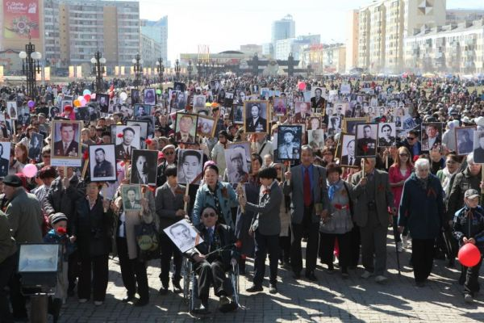
Акция «Портрет Победителя» г. Якутск, 2013
9 мая 2013 года, уже в более чем ста двадцати городах и селах России, а также Украины, Казахстана, Кыргызстана прошел Бессмертный полк. В ряде городов — Томск, Барнаул, Тула — число горожан достигало 20000 человек.
В Екатеринбурге, Новосибирске, Благовещенске, Волгограде, Кургане, Перми, Ростове-на-Дону, Луге — от 5000 до 10000 человек. Несколько тысяч горожан встали в колонны казахстанских городов Экибазстуза, Семея (Семипалатинска) и Кызыл-Орды.
В 2013 году газета «Якутск вечерний» впервые провела акцию «Якутск вечерний». Тогда в столице около трех тысяч потомков советских солдат прошли по городу с портретами своих родных людей, защитивших нашу землю от фашистских оккупантов. И с каждым годом нас становится все больше и больше.
И за каждым портретом — своя семейная история.

Slide 4

Бессмертный полк, 2014
В январе 2014 года Министерством юстиции РФ зарегистрировано межрегиональное историко-патриотическое движение «Бессмертный полк».
К Полку присоединяются Израиль и Республика Беларусь.
9 Мая 2014 года в рядах Бессмертного полка вышли почтить память своих предков более полумиллиона человек. Наибольшее число граждан собрали Полки в Санкт-Петербурге — 30000 горожан, Томске — более 25000, Барнауле и Туле — более 20.000, Новосибирске, Екатеринбурге, Перми — более 10000.

Slide 5
Бессмертный полк
Общероссийское общественное гражданско‑патриотическое движение «Бессмертный полк России» было зарегистрировано 30 сентября 2015 года. За создание высказались представители 60 регионов страны, собравшиеся на съезде в городе воинской славы Вязьме Смоленской области.
Сейчас «Бессмертный полк России» объединяет 75 региональных организаций.
Главные задачи:
увековечивание подвига солдат Великой Отечественной войны;
сохранение памяти о доблести и героизме народа;
осмысление опыта героических предков;
восстановление преемственности поколений.

Slide 6
Устав Бессмертного полка
1. Бессмертный полк своей главной задачей считает сохранение в каждой семье личной памяти о поколении Великой Отечественной войны.
2. Участие в Бессмертном полку подразумевает, что каждый, кто помнит и чтит своего родственника — ветерана армии и флота, партизана, подпольщика, бойца Сопротивления, труженика тыла, узника концлагеря, блокадника, ребенка войны, — 9-го мая выходит на улицы города с его фотографией, чтобы принять участие в параде в колонне Бессмертного полка, либо самостоятельно отдать дань памяти, принеся транспарант с портретом или фотографию к Вечному огню, иному памятному месту. Участие в Бессмертном полку строго добровольное.
3. Бессмертный полк — некоммерческая, неполитическая, негосударственная гражданская инициатива. Встать в ряды полка может каждый гражданин независимо от вероисповедания, национальности, политических и иных взглядов. Бессмертный полк объединяет людей. Все, что служит иному, для нас неприемлемо. Одна страна — один Полк.
4. Бессмертный полк не может быть имиджевой площадкой. Исключено использование любой корпоративной или иной символики во всем, что имеет отношение к Бессмертному полку.
5. Полк не может быть персонализирован ни в одном, даже самом уважаемом человеке: политике, общественном деятеле, чиновнике. Полк — это миллионы ушедших и их потомки.
6. Координацией и помощью в проведении парада Полка 9 мая занимается штаб Бессмертного полка, куда наряду с организаторами Гражданской инициативы, входят организации и граждане, безусловно разделяющие положения Устава и выразившие готовность стать координаторами Полка в своем регионе.
7. В целях сохранения Устава, решения спорных вопросов, выражения коллективного мнения городов Гражданской инициативы, образован Открытый Совет Полка. Войти в него, заявив о своем желании, может каждый координатор, имеющий опыт проведения в своем регионе Бессмертного полка в соответствии с принципами Устава.
8. Изменения и дополнения в Устав могут вноситься решением большинства городов Открытого Совета Полка.
9. Наша конечная цель — превратить Бессмертный полк во всенародную традицию празднования Дня Победы 9 мая.

Slide 7
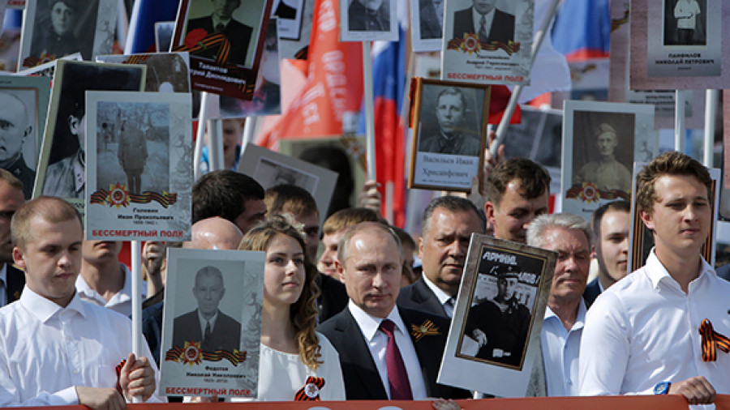
Москва, 2015
Президент России Владимир Путин стал в День Победы одним из участников акции «Бессмертный полк» - глава государства присоединился к шествию с портретом своего отца-фронтовика.
Отвечая на вопрос журналиста Первого канала, он отметил, что после войны многие мечтали принять участие в Параде Победы, но судьба сложилась иначе. Теперь же они получили такую возможность, хотя и посмертно.
«Ценность этой инициативы в том, что она родилась не в кабинетах, не в административных структурах, а в сердцах наших людей», – сказал глава государства в интервью «Первому каналу» во время шествия по Красной площади.
В год 70‑летия Победы шествия прошли в 1150 городах 17 стран мира.

Slide 8
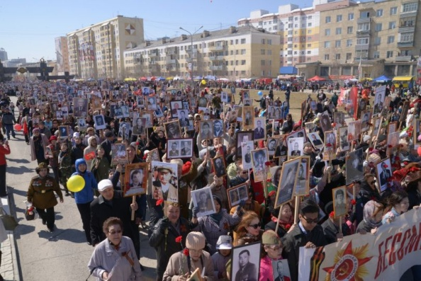
Якутск,2018

Slide 9
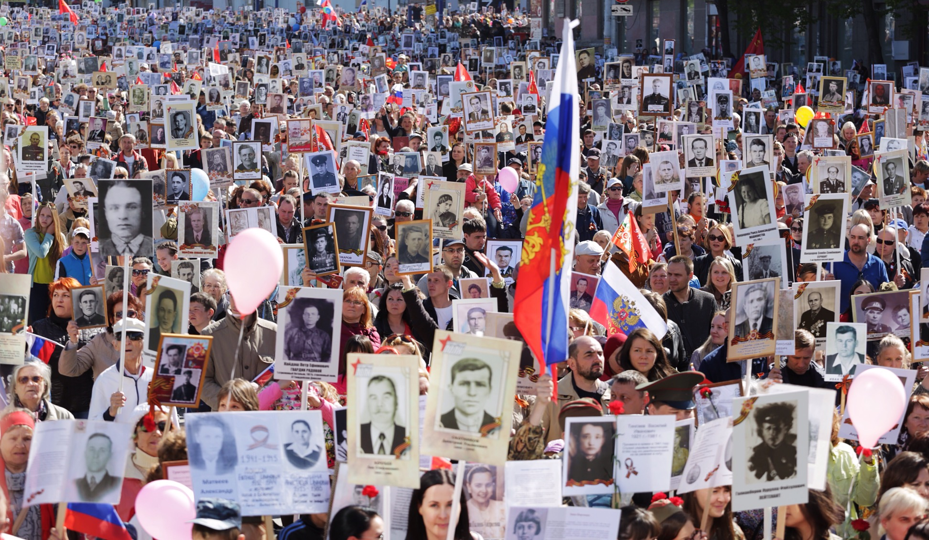
Бессмертный полк
Каждый год 9 мая проходит шествие «Бессмертного полка» в разных городах России.
В 2019 году к нему присоединились свыше 10 млн. человек в России и 850 тыс. в 115 странах мира.
И дело совсем не в цифрах - сколько человек вышли в строй Бессмертного полка, сколько портретов они пронесли - у подвига поколения Победителей и благодарной памяти их потомков нет и не может быть срока давности, меры, границ.

Slide 10
Бессмертный полк
Каждый год 9 мая проходит шествие «Бессмертного полка» в разных городах России.
В 2019 году к нему присоединились свыше 10 млн. человек в России и 850 тыс. в 115 странах мира.
И дело совсем не в цифрах - сколько человек вышли в строй Бессмертного полка, сколько портретов они пронесли - у подвига поколения победителей и благодарной памяти их потомков нет и не может быть срока давности, меры, границ.

Slide 11

Гимн Бессмертного полка
Припев:
Бессмертный полк в одном строю –
Кто жив и кто погиб в бою!
Бессмертный полк в словах святых –
Единство павших и живых!
Бессмертный полк построил в ряд
И генералов и солдат!
Бессмертный полк – в нем все равны,
Спасая жизнь и честь страны!
Мы выходим, стар и млад –
В День Победы на парад.
В честь героев, чьи сердца
Бились гордо до конца!
Припев.
Внук несет в руках портрет,
Там его погибший дед.
Дед на снимке молодой,
Внук идет уже седой.
Припев.
Имена и ордена!
С ними вышла вся страна.
И течет через века
Светлой памяти река!
Припев.
Слова и музыка Михаила Лазарева

